Slide 1

Revue 3 Projet maraîcher - Application iOS
Tournache Nicolas

Slide 2
Sommaire :
Introduction
Rappel Cahier des Charges
Diagramme de Cas d’Utilisation
Solution choisie

Slide 3
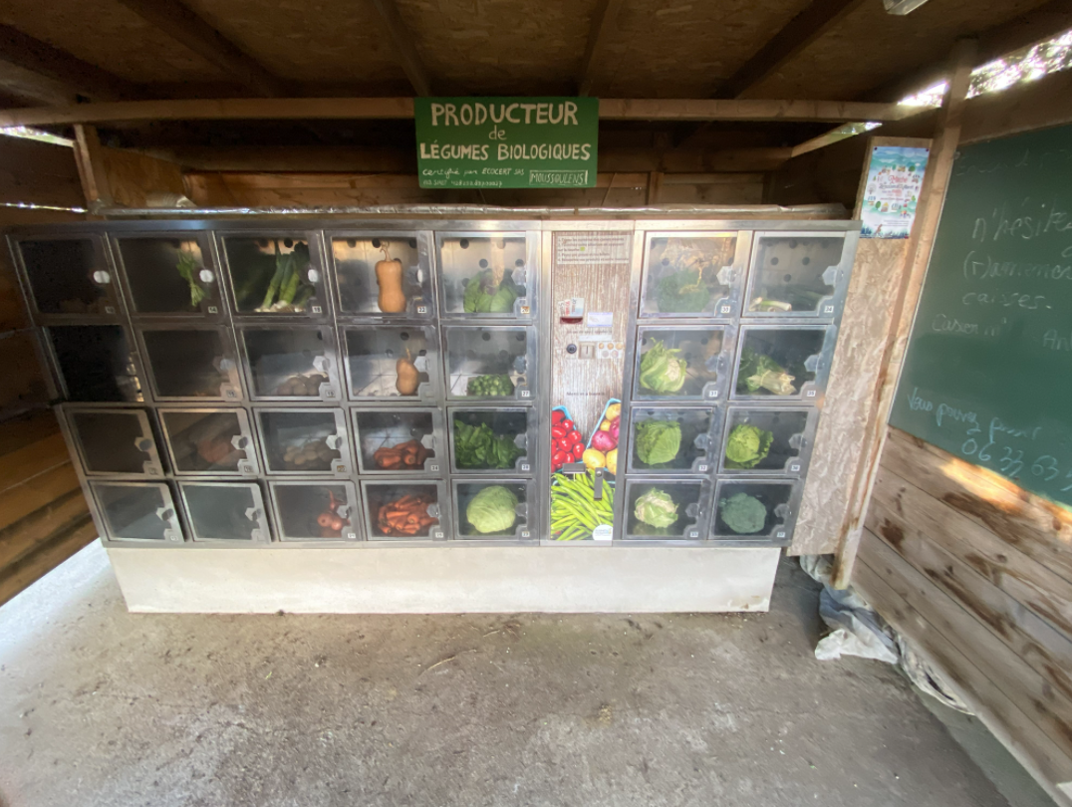
Introduction
Le Festin d’ Elian – Maraîcher à Moussoulens.
Système de casiers pour la récupération des commandes par les clients.
Système de supervision des casiers sur application mobile et site web.

Slide 4
Rappel cahier des charges
Le client a souhaité plusieurs améliorations afin de pouvoir superviser les paniers de légumes :
Système de détection lors de la récupération d’un panier de légumes.
Mise à jour du site Web sous Wordpress avec affichage de l’état des casiers (vides ou pleins).
Création d’une base de données afin d’enregistrer l’état des casiers et l’horodatage lors de la dernière ouverture du casier.
Création d’une application mobile afin d’afficher l’état de chaque casier et d’envoyer une notification lors de la prise de paniers de légumes.

Slide 5
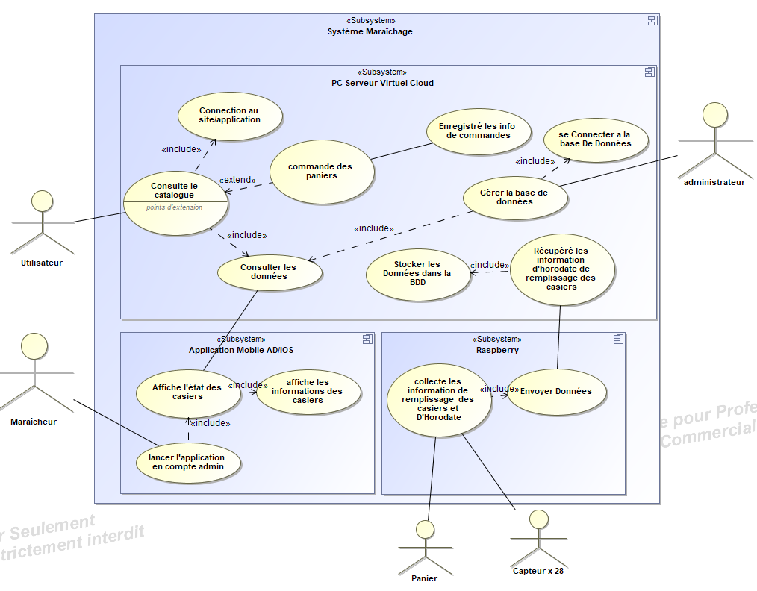
Diagramme de cas d’utilisation

Slide 6



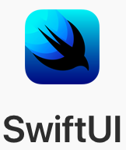
Répartition des tâches
LORIN Dorian – Site Web
BERCHEL Rudy – Base de données
MAUREL Robin – Gestion des capteurs
TOURNACHE Nicolas – Application iOS

Slide 7

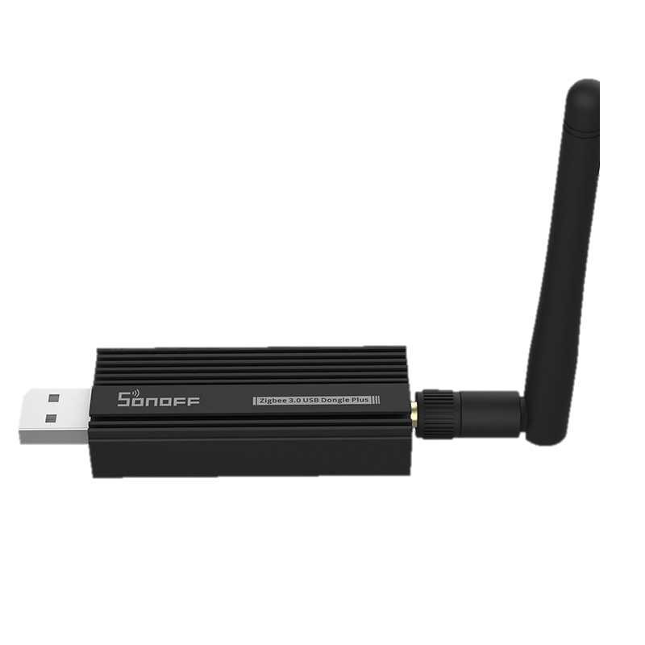


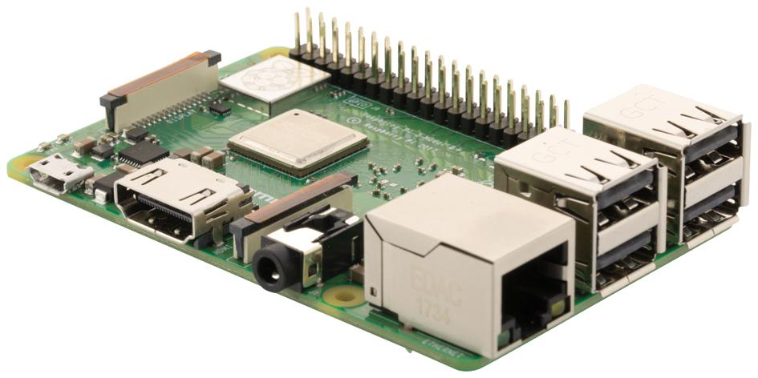
Solution choisie
Pour la détection lors de l’ouverture de la porte d’un casier, la solution suivante a été choisie :
Sonoff Zigbee SNZB-05
Protocole sans fil ZIGBEE
Via Raspberry Pi
Capteurs d’ouverture
Protocole Sans Fil Zigbee
Serveur
Raspberry Pi
Passerelle USB Zigbee

Slide 8
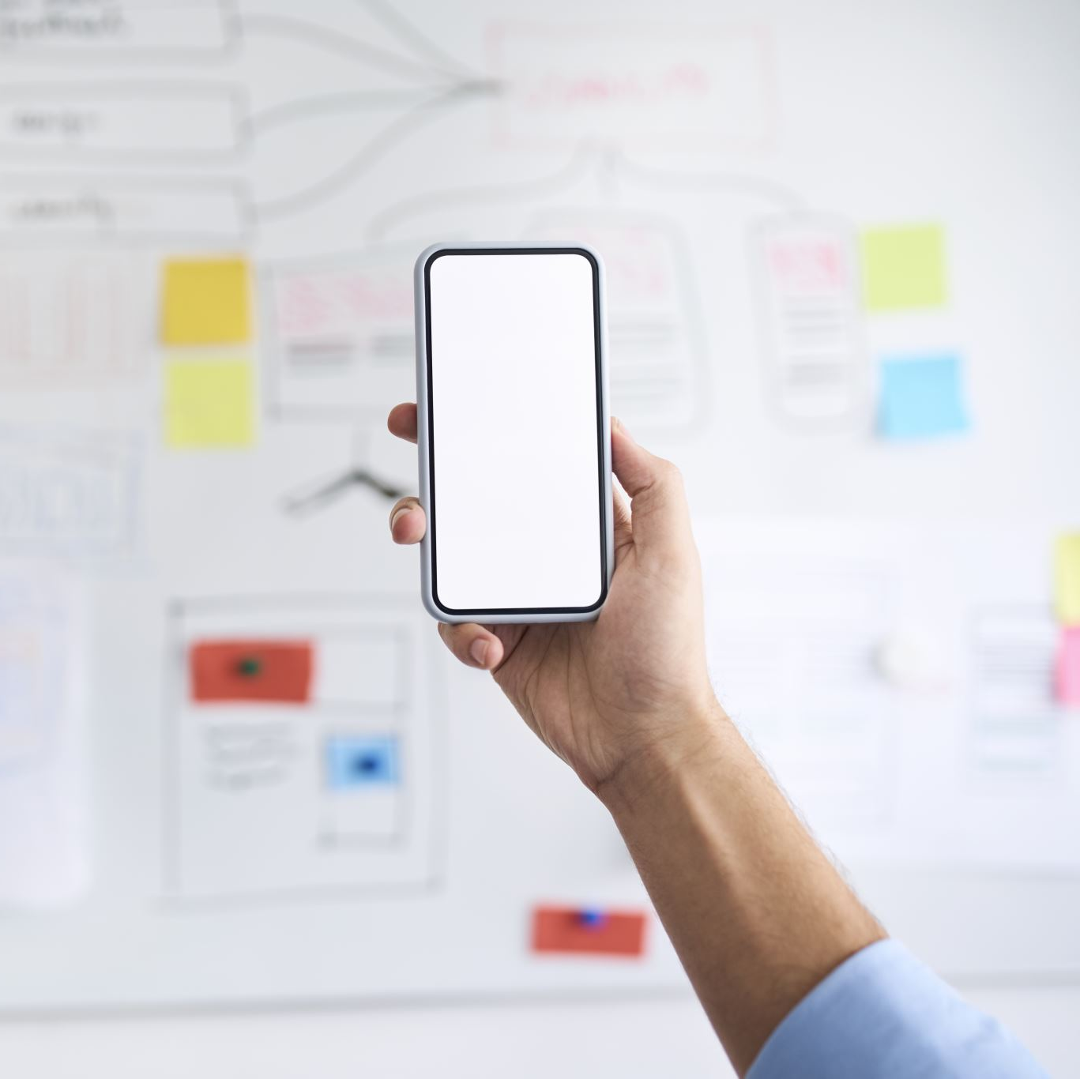
Ma tâche - Application iOS
Création d’une application mobile iOS
Interface permettant de visualiser l’état des casiers & afficher l’horodatage de la dernière ouverture
Envoi de notifications lors de l’ouverture d’un casier
Utilisation de Firebase pour l’authentification de l’application
Possibilité de créer un compte avec Adresse Mail & Mot de passe
Fonctionnalité Mot de passe oublié

Slide 9
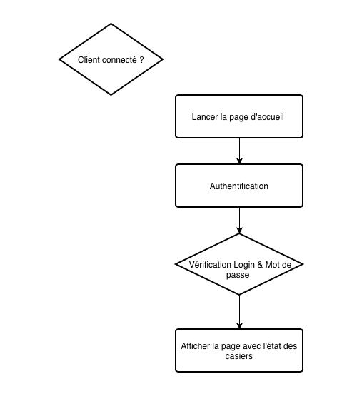
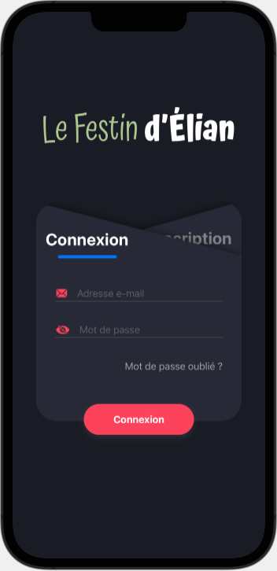
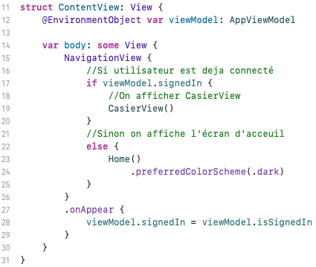
Application IOS - Fichier Content_view
NON
Ordre d’affichage des différentes vues
OUI
OUI
NON

Slide 10
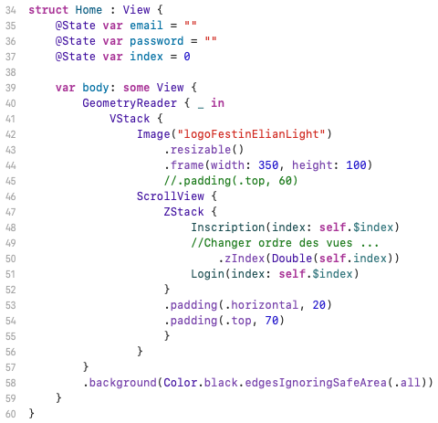
Application IOS - Fichier Content_view
NON
Si l’utilisateur n’est pas connecté, on affiche la vue Home qui combine les menus connexion et inscription.
OUI
OUI
NON

Slide 11
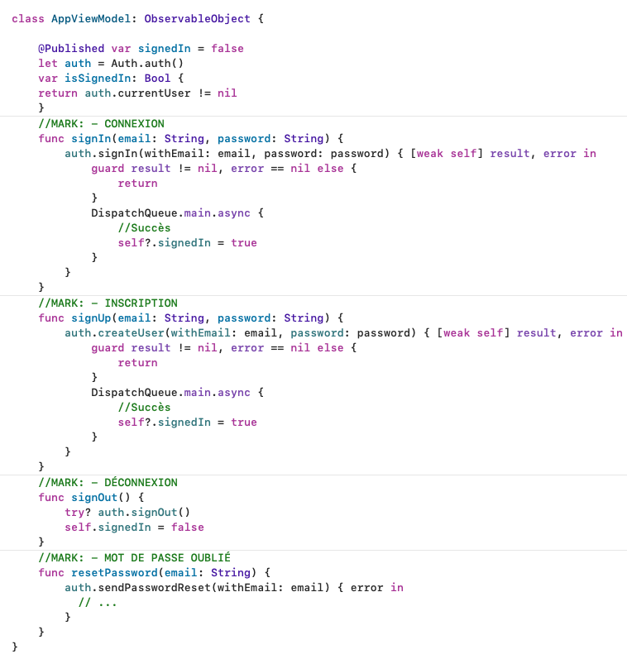
Fonctions de connexion & inscription - Fichier Appviewmodel
Le fichier AppViewModel comprend les fonctions permettant l’authentification :
signIn() : Fonction connexion
signUp() : Fonction Inscription
signOut() : Fonction Déconnexion
resetPassword(): Fonction envoyant le mail permettant de réinitialiser le mot de passe

Slide 12
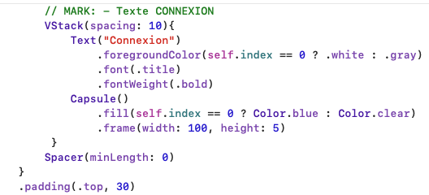
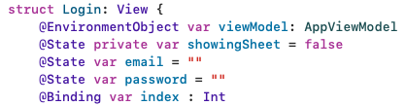
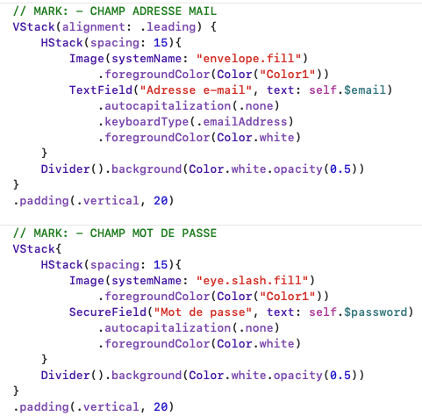
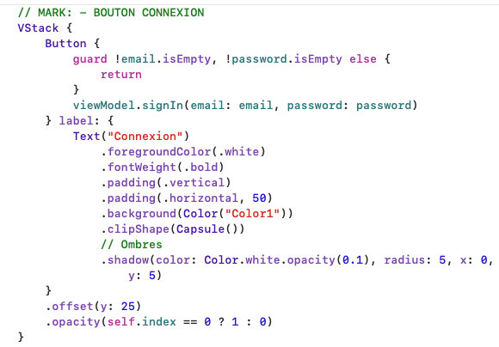
Fonctions de connexion & inscription - Fichier Login
Texte Connexion
Déclaration des variables
Champs Adresse Mail & Mot de passe
Bouton Connexion

Slide 13
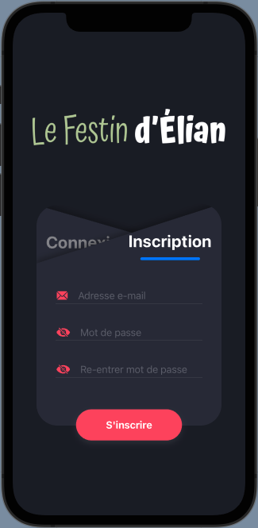
Fonctions de connexion & inscription - Fichier Inscription
NON
Inscription
OUI
Adresse mail & mot de passe sont au bon format ?
OUI
NON
Se connecter

Slide 14
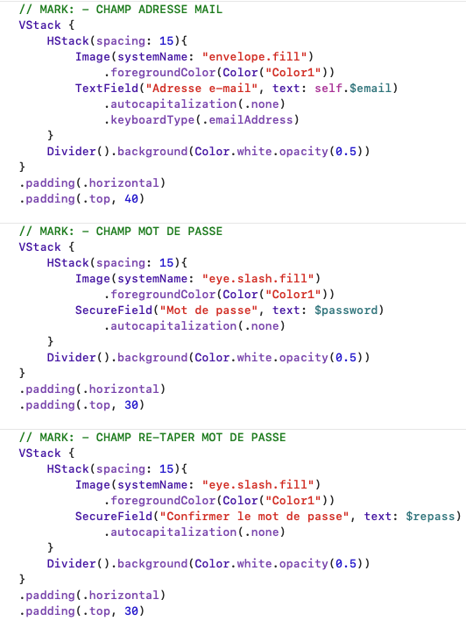
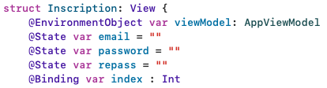
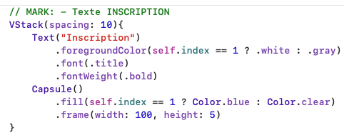
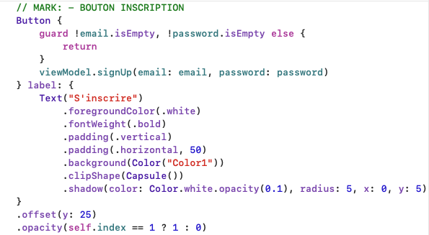
Fonctions de connexion & inscription - Fichier Inscription
Champs Adresse Mail & Mot de passe
Déclaration des variables
Texte Inscription
Bouton S’inscrire

Slide 15
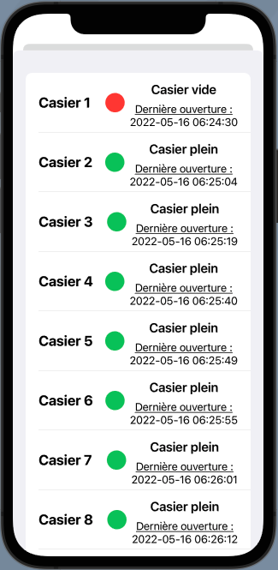
Application iOS - affichage des casiers
Récupérer l’URL
URL valide ?
NON
OUI
Récupérer le fichier JSON sur le serveur
Décodage
Charger les données dans la structure

Slide 16
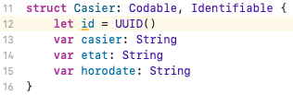
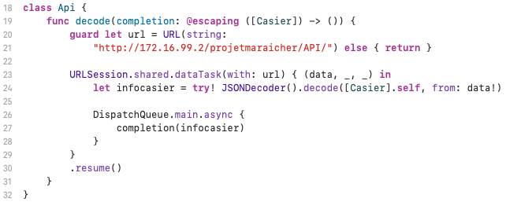
Fonction de récupération de l’api - Fichier casier_model
Structure contenant les informations des casiers
Fonction permettant de charger les données de l’api dans la structure

Slide 17
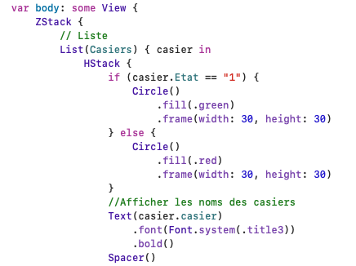
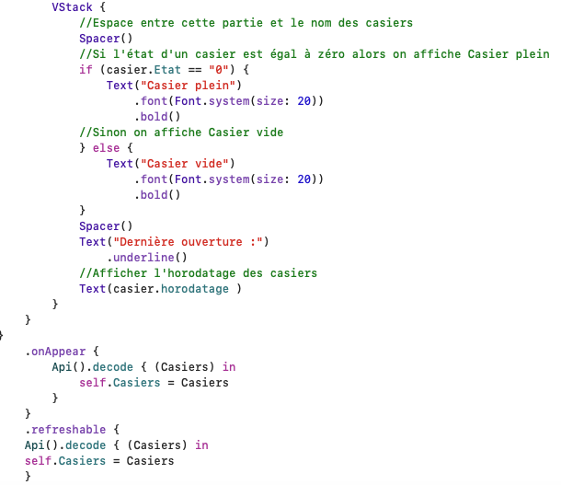
Affichage des casiers - Fichier Casier_View
Vue affichant la liste des casiers

Slide 18
Conclusion
J’ai apprécié travailler sur ce projet
J’ai du me former au langage swift durant le projet.

